Slide 1
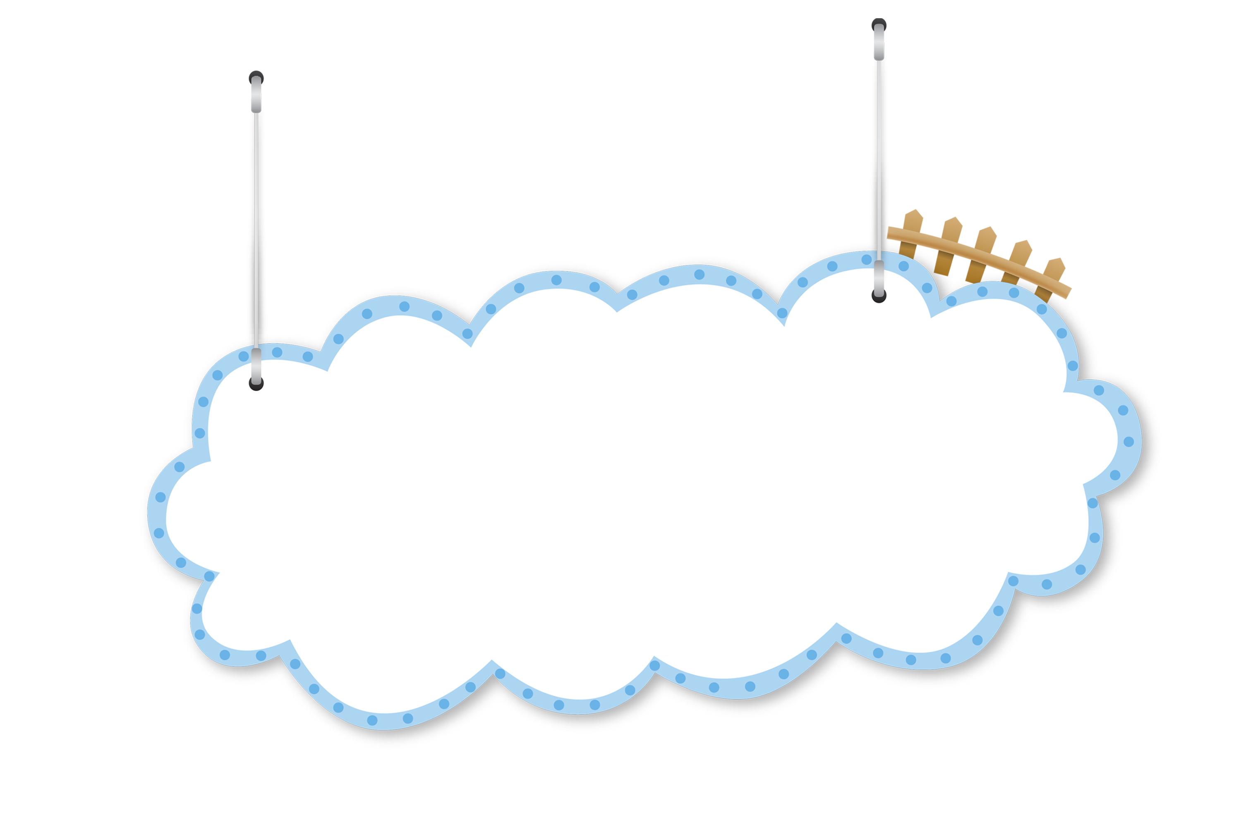
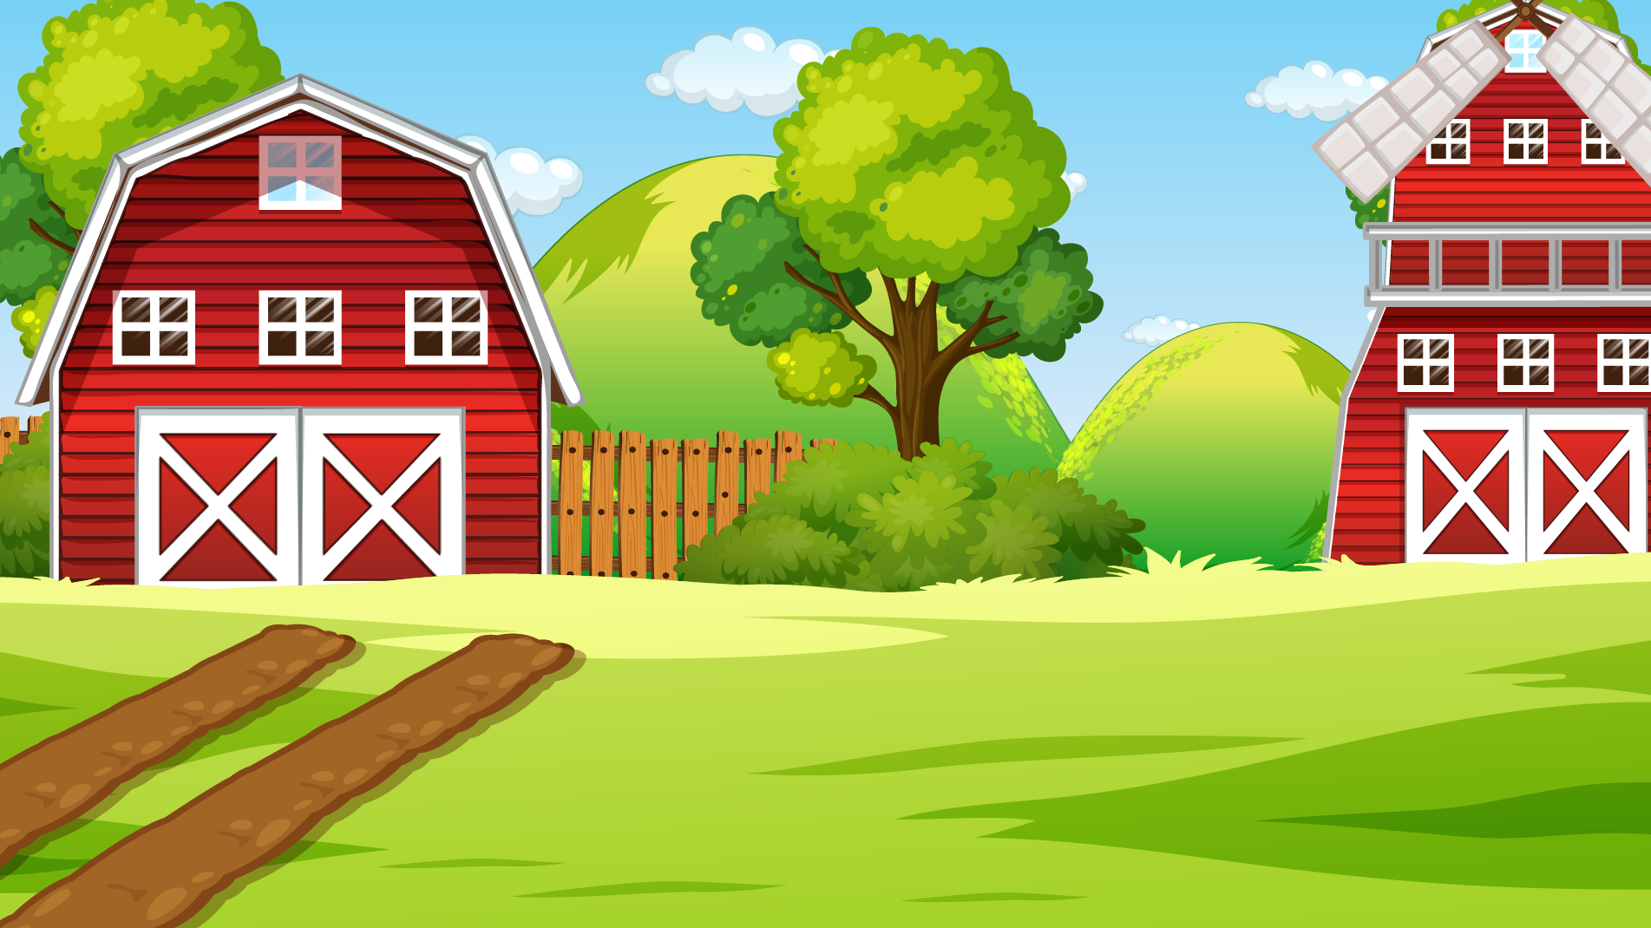
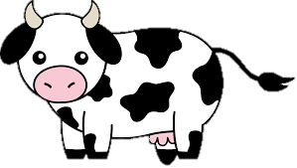
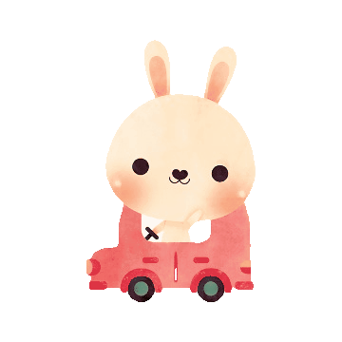
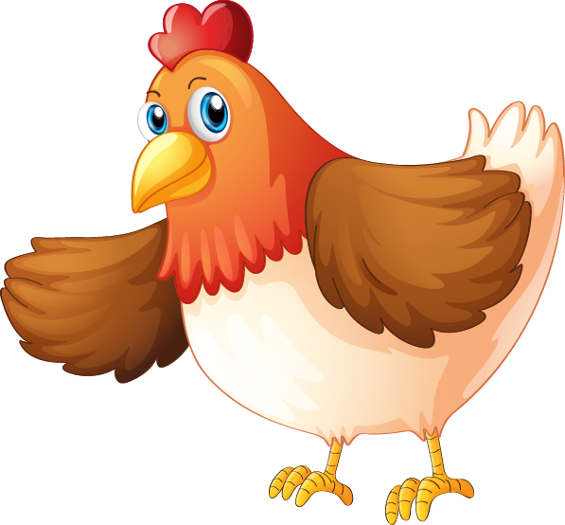
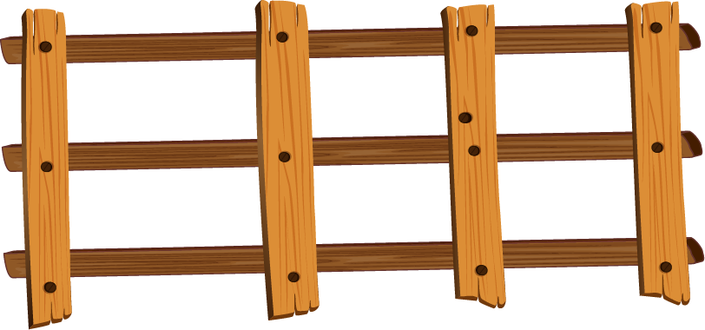
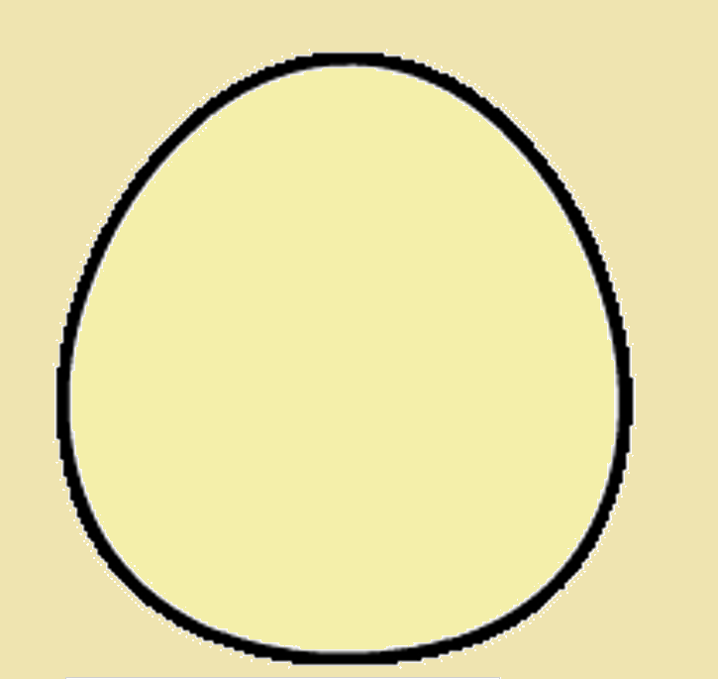
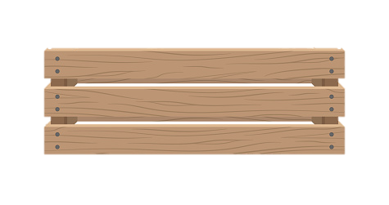
Trang trại hạnh phúc

Slide 2
Học tiếp

Slide 3
Số thích hợp viết vào chỗ chấm của 7 m 4 cm = ... m là:
A. 74
C. 7,04
B. 7,4
D. 7,44

Slide 4
Số thích hợp viết vào chỗ chấm của 2 tấn 3 yến = ... tấn là:
A. 2,03
C. 22,3
B. 2,3
D. 223

Slide 5
Số thích hợp viết vào chỗ chấm của 2 m² 4 dm² = ... m² là:
A. 2,4
C. 2,004
B. 2,04
D. 24

Slide 6
Số thích hợp viết vào chỗ chấm của 6 l 78 ml = ... l là:
A. 6,78
60,78
B. 6,087
D. 6,078

Slide 7
Số thích hợp viết vào chỗ chấm của 2 tạ 3 kg = ... tạ là:
A. 2,03
C. 2,3
B. 20,3
D. 2,303

